Slide 1
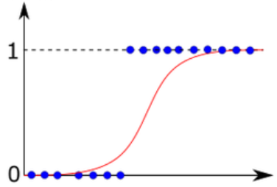
結果(Y)
原因(X)

